Slide 1

Entreprendre SOLIDAIRE AVEC SON TERRITOIRE
Solidaires pour Innover en Développement Durable
DD01 - Janvier 2010

Slide 2
Introduction
Innover ?
Quel sens donner à l'innovation ? Innover pourquoi ?
La crise … n’est pas que financière
Changer de paradigme (Desmond Tutu, 1er février 09 à Davos)
  « Nous sommes tous complémentaires et interdépendants.
  Avec l’ultracompétitivité, nous appliquons au contraire un modèle darwinien, où seuls les plus forts survivent.
  Il faut changer de paradigme, en passant de la concurrence à la coopération.
  C’est notre seule manière de survivre ensemble »
Innovons au service de l'Homme, d'aujourd'hui et de demain

Slide 3
La Scic SENS
SENS : Solidarités Entreprises Nord-Sud
SCIC - Société Coopérative d’Intérêt Collectif - Siège à Compiègne
  Objet social :
Promouvoir des entreprises au service de l’Homme et de son Territoire, au Nord et au Sud
  Valeurs :
    Entrepreneuriat : responsabilité, dynamisme, satisfaction « clients » Relations d’échange /réciprocité. Efficience.
    Solidarités entre personnes, entreprises, territoires

Slide 4
L'Entreprenariat social ou solidaire
L'Entreprenariat social ou solidaire, "équitable" ?
Vers une "autre" entreprise …
L'entrepreneur social ou "solidaire" se distingue en 3 points :
  Concilier/équilibrer finalité sociale (comme but) et viabilité économique (comme moyen)
  Adopter un mode de gouvernance participative : impliquer les acteurs concernés dans les grandes orientations / décisions
  Rechercher un ancrage territorial fort de son entreprise avec le territoire : contribuer au développement local, en lien avec la collectivité, avec les acteurs clés du territoire.

Slide 5
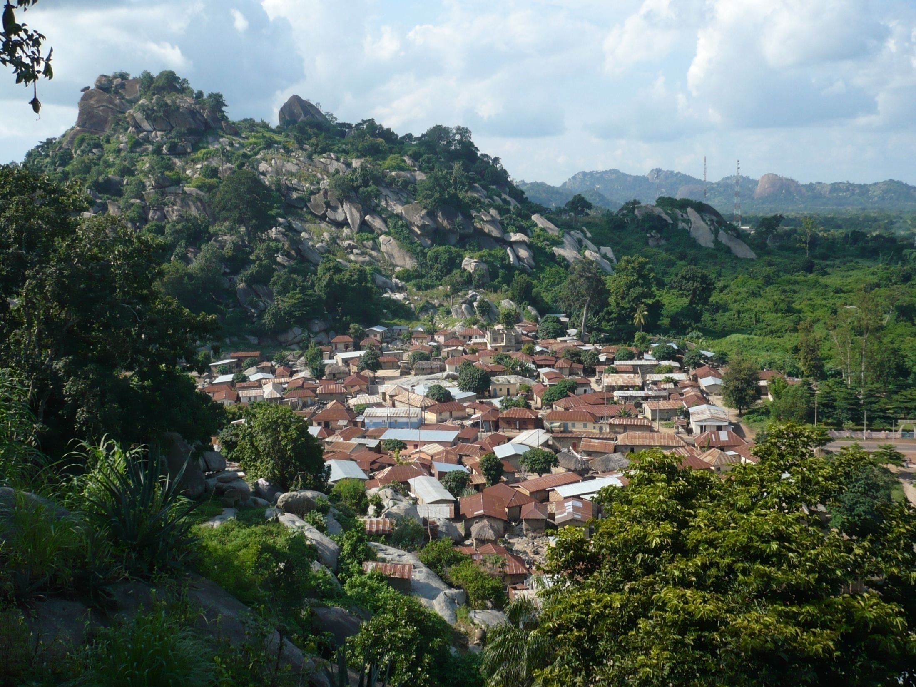
  BENIN : Collines & Picardie Développent l'Entreprenariat solidaire
    3 Principes : Développement durable
                Co-Développement / réciprocité
                Par l’économique

Slide 6
Acteurs ESS Picardie
CRP
Etat
Appui institutionnel et financier
UTC
Reconnaissance institutionnelle
Partenariats techniques économiques, etc.
MARCHE
FASEG
SENS
Appui technique
GES Collines
Incubateur ES
GIC
Savé
Banté
Dassa
Glazoué
Savalou
Ouessé
Concertation
Services d'appui
Investisseurs solidaires
France + Bénin
ES
ES
ES
ES
Relations économiques
Coopération
Acteurs économiques locaux
CLuster d'Entrepreneuriat Solidaire - Collines

Slide 7
Critères ES - Collines
Accord "Collectivités locales - Entrepreneurs Solidaires"
Outils de coopération : charte, contrat, critères, label
Réduire la vulnérabilité des populations
Respecter la santé et la sécurité des personnes
Avoir une portée significative (nb. pers. touchées)
Etre viable économiquement
Protéger et respecter l’environnement
Choisir l’ancrage territorial, la préférence locale
Partager le pouvoir : concertation, transparence, gouvernance participative
Contribuer aux politiques communales et intercommunales

Slide 8
Réseau d'expertises
Incubateur – GES des Collines
Capital
Investisseurs solidaires
Comptabilité
Accompa-
gnement
Pilotage
ES
Autre secteur
ES
Agriculture familiale
ES
Ecotourisme Voyages solidaires
ES
Petit élevage
ES
Matériaux locaux de construction

Slide 9
Présentation des 4 stages
Présentation des 4 thèmes de stages
TLQ / Optimisation du process d'extraction d'huile de neem
NO / Conception d'un habitat rural pilote en matériaux locaux
JdB/Conception d’un système d’accès à l’énergie en milieu rural isolé
BB / Systèmes appliqués de réfrigération naturelle

Slide 10


PhileoL
PRODUCTION D’HUILE DE
NEEM AU BENIN
Timothée Le Quiniou
GP03

Slide 11
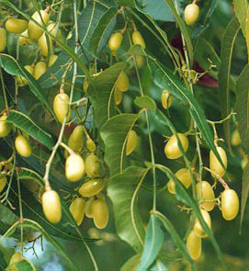
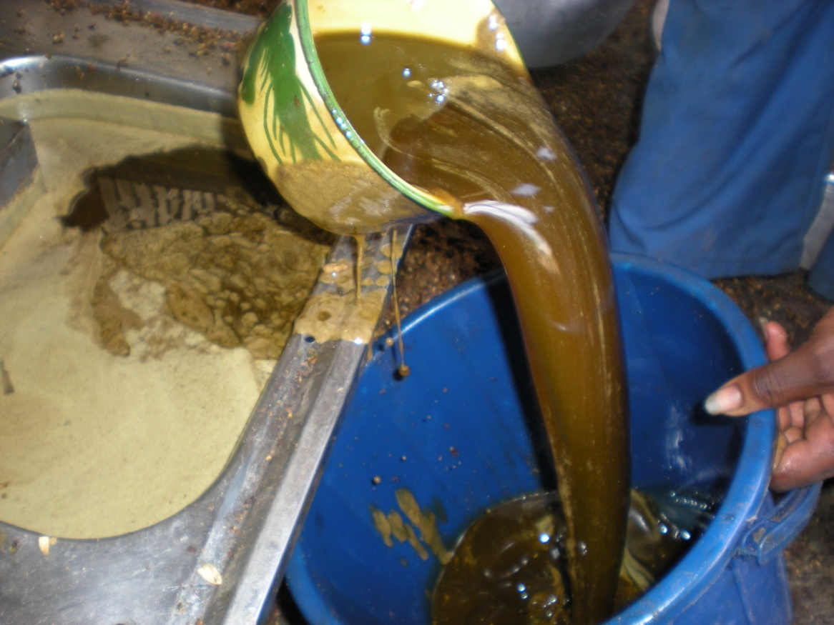
Présentation des 4 stages
Qu’est-ce-que le Neem (azadirachta indica)?
Graines oléagineuses riches en huile
Huile de neem
PROCEDE DE PRODUCTION
Notes:
Présentation générale du neem:
1) L’arbre:
- Très répandu en Afrique de l’Ouest, surtout dans la région des collines au Bénin.
- Produit des graines oléagineuses riches en huile
- Ces graines oléagineuses sont pressées selon un procédé précis pour fournir de l’huile.
2) Produits de l’extraction ont de nombreuses propriétés: pour l’huile,
médicinales, cosmétiques
mais aussi et surtout insecticide et nématicide: c’est un bio pesticide 100% naturel.
Activité est quasi inexistante au Bénin:
Le Neem constitue une ressource encore inexploitée dans les collines.

Slide 12
Contexte et Problématique:
Contexte et problématique
En créant une entreprise d’extraction d’huile végétale, structurer une chaine solidaire de production, transformation, commercialisation d’huile de neem contribuant au Développement durable des Collines
→ En Partenariat avec l’entreprise solidaire HVC et PhileoL.
Présentation des 4 stages
Enjeux du projet:
Concevoir le procédé de l’amont à l’aval (qui fait quoi, comment)
de manière à ce que la chaine soit , pour tous les acteurs :
  Économiquement viable
  Respectueuse de l’environnement
  A fort impact social sur les producteurs / productrices
  Ancrée localement → bénificier au développement du territoire , impliquer les parties prenantes.
Notes:
Contexte et problématique:
La société PhileoL, société française, travaille dans la production et l’exportation des huiles végétales rares et innovantes.
Elle prête une attention particulière à la durabilité de ses activités.
Elle s’associe avec l’entreprise solidaire HVC pour mettre en place l’activité d’extraction du neem dans les collines
« « « Durant mon stage j’ai fait le lien entre HVC et PhileoL et j’ai apporté les compétences techniques à ses sociétés» » » pour
l’implantation de l’ unité d’extraction sise dans le département des Collines au Bénin.
La question est de savoir ce qui va être fait avec le neem alors que l’entreprise se donne pour objectif de respecter le dd.
Comment faire les choses pour que cette activité atteigne les objectifs qu’elle s’est fixé mais tienne par exemple compte de son impact sur l’environnement:
(si le temps, soulever quelques questions: épuisements des ressources?)
Enjeux:
Grace à des Formations technique et organisationnelle, faire de cette activité une activité:
Viable économiquement
Respectueuse de son environnement
Avoir un encrage territoriale et un impact fort sur les populations cibles
Avoir un impact sur le développement local des différentes parties prenantes
Sociale : choix de techniques de production et collecte de graines de neem favorisant des transactions à la fois rémunératrices et génératrices de cohésion sociale pour les ménages ruraux. Procédés d’extraction sans risques pour la santé du personnel.
- Composante économique : Elaboration de la chaîne des coûts et marges aux différents stades de la filière, permettant d’apprécier de manière objective la viabilité de l’activité pour chacun des acteurs impliqués.
- Composante environnementale : Elaboration de l’argumentaire environnemental de l’activité, tant en termes d’arboriculture du neem, que d’utilisation de ses produits (l’huile) et coproduits (tourteaux,...).
- Composante politique : appréciation de l’impact de l’activité promue sur le développement local, et recommandations sur la création de valeur ajoutée par une transformation et utilisation locale de produits issus du neem.
In fine, l’huile répond aux normes de qualité du nouveau marché.
Michel: Prendre en compte les aspects sociaux et environnementaux pour créer de l’activité économiquement viable au Bénin et en Picardie grâce à la maitrise de technologies innovantes et durables satisfaisant avant tout les besoins locaux mais élargissant dans le même temps les activités de HVC.

Slide 13
Nathan OBADIA
GP02
ECO-CONCEPTION EN MATÉRIAUX LOCAUX
D’UNE HABITATION RURALE PILOTE
LA THERMODYNAMIQUE D’UNE HABITATION
AU SERVICE DU BUDGET ET DE LA SANTÉ DES MENAGES RURAUX

Slide 14
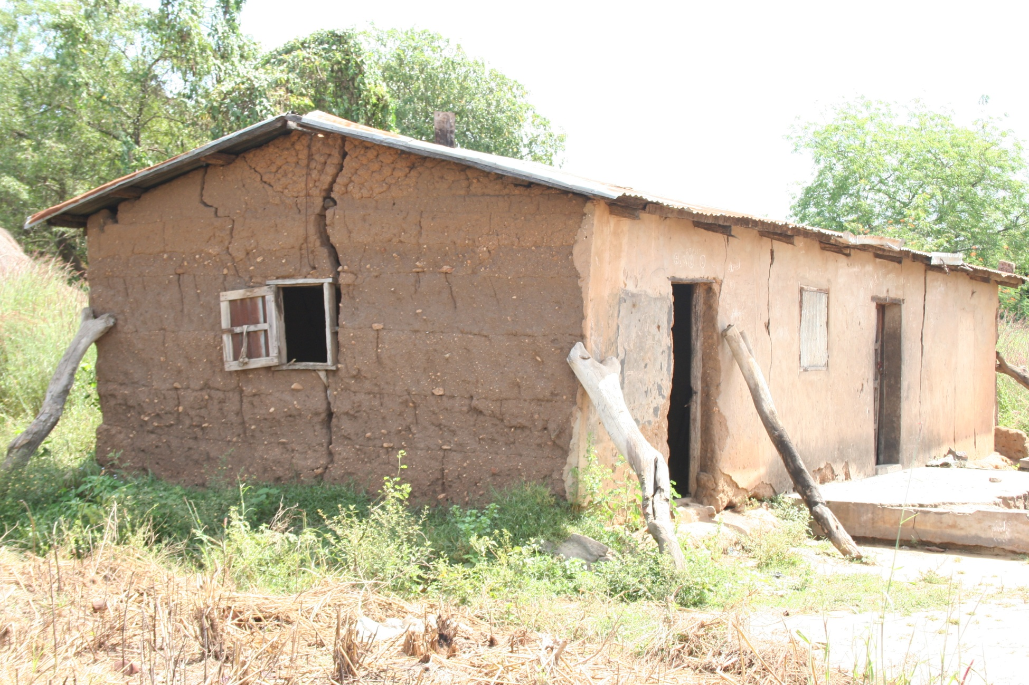

Constat
Ds le Bénin rural : besoins de logements plus solides, plus sains, et financièrement accessibles
Les techniques de construction « modernes » vont à l’encontre du Développement Durable

Slide 15
Contexte du stage
Travail avec un entrepreneur solidaire béninois.
L’entreprise CO.MA.LOC conçoit et construit des habitations en matériaux locaux (terre, pierre, bois…) en zone rurale ou urbaine.

Slide 16
Problématique & ENJEUX
Concevoir un habitat solide, sain, économique adapté aux modes de vie des ménages ruraux
Attractif pour eux : esthétique, « moderne »
Valorisant au mieux les matériaux locaux
Notes:
cette évolution n’est pertinente ni au plan économique, environnemental ou social.

Slide 17
Analyses des
habitudes, besoins et contraintes
Principes de construction adaptés
Principes de flux adaptés
Logiciel HELIODON 2TM
Données locales
SOLUTIONS
Techniques de construction
contextualisées
Bilan thermique
Orientation et dimensionnement
de l’habitat
Cahier des charges, plan et devis du prototype

Slide 18
Présentation des 4 stages
3. Conception d'un système d'accès à l'énergie en milieu rural isolé
PROBLEMATIQUE
Nombreux villages isolés, exclus du réseau électrique national
Collectivités locales dans l’incapacité d’y remédier
----
Quelle solution de proximité à l’échelle des villages pour fournir un accès à l’énergie ?

Slide 19
Présentation des 4 stages
3. Conception d'un système d'accès à l'énergie en milieu rural isolé
ENJEUX
Trouver une réponse technique et organisationnelle
Economiquement viable
Adaptée aux besoins et capacités du village
Respectant au mieux l’environnement

Slide 20
Présentation des 4 stages
4. Froid à moindres coûts,
accessible au plus grand nombre
Problématique :
Conservation des fruits et légumes
Boissons fraîches
Climatisation
Enjeux :
Solution adaptée aux besoins et pouvoir d’achat du plus grand nombre
➔ matériaux locaux et sans électricité

Slide 21
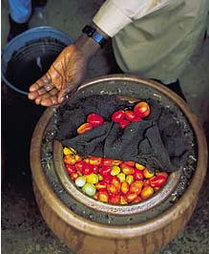
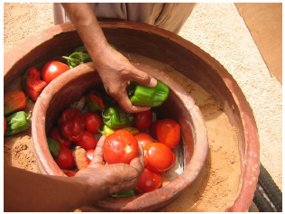
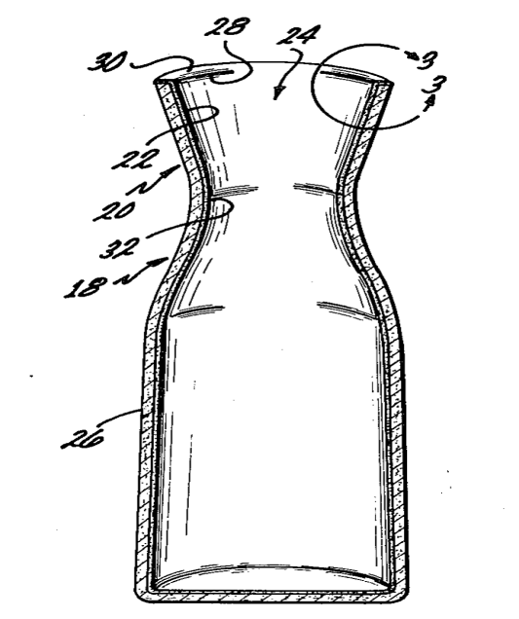
Conservation fruits et légumes et boissons fraîches
1ère technologie identifiée : le frigo africain
Notes:
Intervention à plusieurs niveaux de la chaine de froid

Slide 22
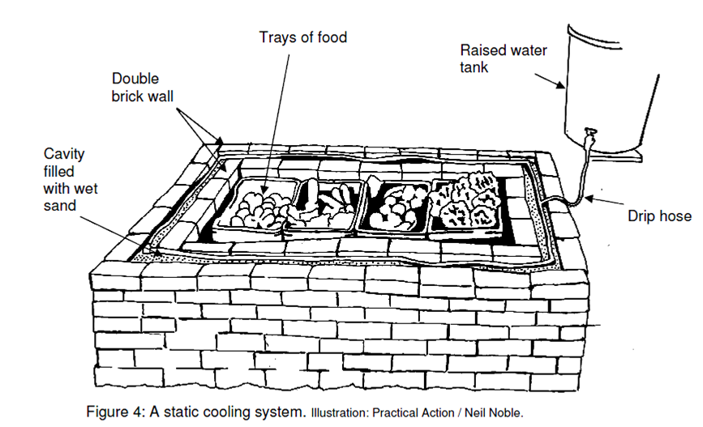
Conservation fruits et légumes / marchés

Slide 23
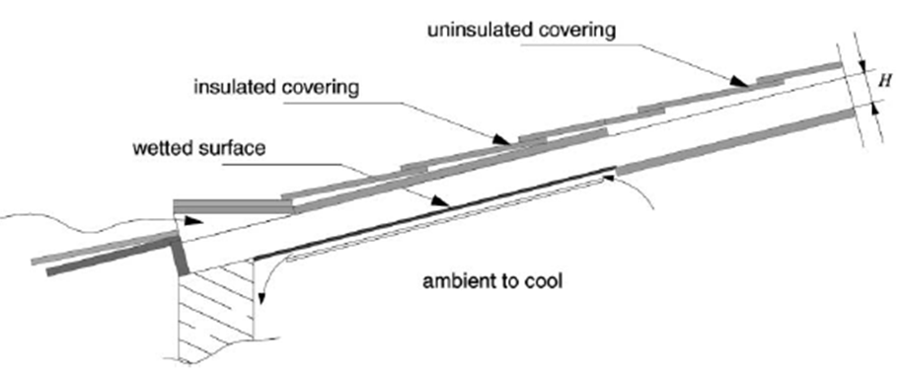
Climatisation naturelle
Besoins / habitations urbaines et rurales
  Confort, fraîcheur : travail, hôpital, cyber, etc
  Lieux de stockage, conservation de produits
Solution technique : Toit évaporatif + cheminée solaire

Slide 24
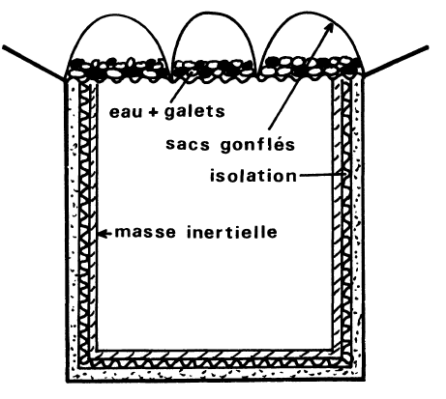
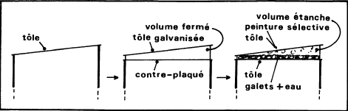
Climatisation : 2nde solution
Toiture diode

Slide 25
INNOVATION TECHNOLOGIQUE ET DEVELOPPEMENT DURABLE
Approche matricielle in
Thèmes → Composantes Dév Durable |  | Extraction d’huile | Eco-Habitat | Energie rurale | Froid naturel
 |  | Timothée | Nathan | Jacques | Benjamin
Economique | Nathan | ← Analyse transversale →
Sociale | Jacques
Environnement | Benjamin
Gouvernance | Timothée

Slide 26
Résultats du travail transversal
Pour chaque composante :
Enjeux, questions posées, exemples de compromis
  Composante économique
  Sociale
  Environnementale
  Une gouvernance adaptée

Slide 27
Composante économique

Slide 28
Enjeux
L’entreprise doit être rentable à une échéance convenue, acceptable pour les investisseurs (2 à 4 ans)
Existence d’un marché : une demande solvable
→L’activité est à caractère « économique », marchande, donc basée sur « un échange », une réciprocité, un gain mutuel
Notes:
Postulat de base : Un produit ou un service doit pouvoir se vendre. Donc pour que l’entreprise soit rentable, une condition nécessaire est que la demande doit être solvable.

Slide 29
Questions à se poser
Démarche de questionnement :
      Le marché ?
      Le système de production ?
      Le réseau d’approvisionnement ?
      Le personnel ?
      La rentabilité ?
      Le financement ?
Notes:
1. Le marché est-il solvable ?

Slide 30
      Le marché
Quelles sont les différentes demandes solvables ?
(ex PTF : électricité maisons, services publics, activité économiques du village)
- Quelle est la concurrence ? Comment être plus attractif ? Quels sont nos avantages ?
Le marché est-il stable à long terme ?
(par exemple pour la PTF, il faut s’implanter dans les villages isolés qui ne seront pas raccordés au réseau électrique de sitôt).

Slide 31
      2. La production
- Comment optimiser le procédé de production (organisation et technique) ?
Perdre le moins d’argent – et de temps ?- possible
→ Qui est le mieux placé pour faire le travail à moindres coûts ?

Slide 32
      3. Approvisionnement/sous-traitance.
- Comment rationnaliser les approvisionnements et éviter les coûts inutiles ?
COMPROMIS approvisionnement/impact social :
Le prix d’achat des graines de Neem pour HVC est fixé par l’entrepreneur assez haut (150F au lieu de 100 acceptés) pour générer un fort impact social sur les paysans. La rentabilité est donc diminuée ou différée.

Slide 33
      4. Le personnel
- Comment répartir la charge de travail et rémunérer le personnel au plus juste, pour améliorer la rentabilité ?
- Avantages en nature ? primes ?

Slide 34
      5. Rentabilité
Le niveau de rentabilité est-il acceptable ?
Le délai d’atteinte du seuil de rentabilité ?
Le niveau de bénéfice requis pour se pérenniser ?
COMPROMIS rentabilité/impact social :
La buvette, endroit indispensable à la vie sociale du village et liée à la PTF ne peut pas acheter le kWh au prix de production -> la PTF est prête à vendre à perte, car cela est compensé par d’autres secteurs plus rentables, tels que la transformation alimentaire.
Notes:
L’ES est toujours dans la logique : social comme but et économique comme moyen.
On veut d’abord satisfaire les impacts sociaux attendus. Donc l’ES est prête à être déficitaire au début, l’important est d’avoir fixé un seuil et une échéance de rentabilité. Ceci implique une adaptation du financement

Slide 35
      6. Financements
- Les besoins de financement peuvent-ils trouver les ressources nécessaires ?
- Quel financement pour pouvoir se permettre une rentabilité différée ?
(ex : les ES ont un financement hybride, fonds privés et publics, tous deux privilégiant l’utilité sociale à CT sur la rentabilité. Ce sont des investisseurs patients).

Slide 36
2. Composante sociale
Enjeux
Diminuer la vulnérabilité des populations de façon efficace.
S’appuyer sur le contexte social pour innover de façon cohérente et performante.
  A qui s’adresse le produit ou l’activité de l’entreprise solidaire? Comment prioriser la cible?
  Quelle en est l’utilité sociale pour eux ?
  Comment s’appuyer sur l’organisation sociale et la renforcer?

Slide 37
2. Composante sociale
Production d’énergie en zone rurale isolée
  Utilité sociale : dynamisation du village, revenus, santé, bien-être
  Problème : solvabilité des populations.
  Solution : centralisation autour d’un noyau social et économique fort (transformation de produits agricoles et marché)
  Utilité supplémentaire : forte cohésion sociale
Production d’huile de neem
  Utilité sociale : Générer des revenus pour les populations rurales
  Difficulté du contexte : Exploitation d’un bien commun auparavant non valorisé, forte dispersion des zones de production
  Solution : Mise en place de « tontines » de producteurs
  Utilité supplémentaire : Utilisation du matériel pour d’autres tâches

Slide 38
Composante environnementale
Benjamin Brottes

Slide 39
Enjeux
Enjeux
Un environnement au service de l’Homme … … d’aujourd’hui et de demain.
Le plus grand nombre : ruraux dépendant directement de l’environnement
➔réduire la vulnérabilité des populations
A long terme : préservation, gestion du patrimoine
  eau, air, bois, qualité de la terre, etc.
A court terme : santé, survie des populations
  Pollution locale très importante (transports, déchets)
  Pollution due principalement au fonctionnement
Notes:
70% de la pop vie de l’agriculture ➔ qualité de la terre indispensable
Long terme : s’oppose au gagner immédiatement ➔ difficile en Afrique
Essence du nigéria
Rehets CO2 France : 400x sup au Bénin
Cotonou : 18mg/Nm3, 2 fois sup à la norme mondiale

Slide 40
Questionnement
Questionnement :
Le projet respecte-t-il l’environnement?
  Tout le long de la chaine de conception, fabrication, fonctionnement, destruction, recyclage ? … Qu’il s’agisse du cycle de vie des matériaux utilisés, et des procédés mis en œuvre ?
  Comment concilier cette préoccupation avec des populations qui raisonnent à court terme / revenus, survie, …
Utiliser l’économique comme un moyen.
  Exemple : achat plus cher des graines de neem ➔prise de conscience de l’importante des arbres de neem ➔ des arbres en général
  ➔ préservation spontanée ➔ substitution au x programmes coûteux de sensibilisation et reboisement

Slide 41
Questionnement
L’environnement est-il mis en valeur?
  Utilisation de matériaux locaux. Potentiel insoupçonné,
  ex : neem, jatropha ➔ diminution des rejets dus au transport (essence du Nigéria), rejets plus propres, coût non dépendant du prix du pétrole
  Valorisation des déchets (ex : coque de noix de cajou pour chauffer, tourteaux, charbon de bois)
  Production de produits naturels (ex: biopesticide)
La prise en compte environnementale demande-t-elle forcément un effort économique?

Slide 42
Questionnement
La solution technique apportée sera-t-elle acceptée culturellement? (ex : toit en paille : matériau local, bon isolant, écologique, mais signe de pauvreté)
La population locale a-t-elle conscience des impacts négatifs sur l’environnement, sur sa santé ? (ex : brûlage des plastiques)
Pertinence d’une sensibilisation à l’environnement ?

Slide 43
Questionnement
Cohérence et perception des critères environnementaux occidentaux en Afrique ?
  Ex : bruits, odeurs. La population est habituée, pas de volonté de faire un effort économique ➔ Ne pas plaquer un modèle de développement durable mais l’adapter aux habitudes, préoccupations, cultures locales.
Le projet peut-il répondre à des situations de crise type chocs climatiques (sécheresse, inondations ) et réduire la vulnérabilité des populations face à ces chocs ?

Slide 44
Compromis concrets
Exemples de COMPROMIS
Technologie de l’adsorption
  Coûts de fabrication trop élevés
  Possibilité de les réduire mais au détriment de la sécurité des utilisateurs (fluides dangereux)
  ➔pas de compromis économique et social ➔abandon de la technologie au profit d’une moins puissante
Photovoltaïque ?
Privilégier le marché et l’utilisation locale des produits du neem (huile et tourteaux)

Slide 45
Composante 4: Gouvernance adaptée
Composante 4: Gouvernance adaptée
Définition de la gouvernance :
  « Décentrement de la prise de décision, impliquant différents lieux et acteurs concernés. Modes de régulation souples, fondés sur le partenariat entre différents acteurs »
  Acteurs concernés : l’entrepreneur, le personnel, les producteurs, investisseurs, la Mairie, etc.
  Pour chaque situation à réguler, choisir les acteurs clés, leur pouvoir de décision et établir des règles de gouvernance ad hoc : statuts, règlement (formel ou informel)…
  Dans le DD : le système doit représenter et réguler/concilier les préoccupations entre Economie, Environnement et social.
Notes:
Définition de la composante:
Ici politique / gouvernance au sens large: Manière dont l’ensemble des acteurs - aux statuts différents - travaillent ensemble.
On parle ici du système de régulation que ces différents acteurs parviennent à mettre en place pour travailler ensemble.
Il s’agit de permettre l’arbitrage entre celui qui dirige, qui utilise (un service par exemple) et celui qui offre, qui propose afin de

Slide 46
Composante 4: Gouvernance adaptée
Enjeux d’une bonne gouvernance DD
Définir une organisation, un système de décision qui soit efficient :
Qui permette à moindres coûts de prendre des « bonnes » décisions, efficaces pour un DD
Efficace DD = qui concilie et fasse les « bons » compromis entre les trois critères économique, social, environnemental.
Notes:
Le but de ce système est de réguler, de concilier les trois composantes et de voir comment chaque partie prenante peut faire des compromis.
Après étude des parties prenantes, on choisit quelle organisation, quel système d’acteurs, quel système d’acteurs ou quel mode de gouvernance est à mettre en place.
On choisit une organisation qui convient aux parties prenantes plutôt que de mettre en place l’organisation et de chercher après à rendre cette organisation efficiente.

Slide 47
Composante 4: Gouvernance adaptée
Quelques questionnements
Qui doit prendre part aux décisions ? = Quelles sont les « parties prenantes » ?
Sont-elles parties « concernées », ou seulement « influentes » ?
Quel type et niveau de pouvoir pour chaque partie prenante ?
  Pouvoir basé sur la propriété, la maîtrise technique, la désignation (pouvoir attribué par élection, nomination), ou la tradition ?
  Quel niveau de pouvoir, quel poids dans les décisions : consultatif, délibératif, véto ? Pourcentage lié au nb. de personnes, au niveau de propriété et d’engagement financier, etc.
Quelle organisation et statut : société de personnes, de capitaux ? Association, SARL ? Conventions et contrats ? …
Notes:
Pour faire ce travail de régulation, il va falloir se poser un certain nombre de questions.
Parmi elles,
Qui est concerné? Quelles sont les parties prenantes?
Recensement de toutes les parties prenantes intervenant dans l’activité. (ES, Mairie –plus largement CL-, Producteurs et Fournisseurs, clients, Investisseurs…)
- Qui est touché par l’activité, par l’entreprise, qui a de l’influence sur l’activité?
Partie prenantes concernés, touchés par l’activité.
Partie prenantes influentes, qui peuvent intervenir dans la réalisation de l’activité.
Comment chacun fait valoir son point de vue, son opinion, son intérêt: de quel pouvoir dispose-t-il? Quelle légitimité ont-ils?
Propriétaire: celui qui possède matériellement un ressource ou un objet utile à l’activité
Technicien: compétences, techniques, connaissances techniques indispensables pour l’activité.
Désignation (notamment élective): Légitimité du groupe, de la masse Mairie
Traditionnelle: Respect des anciens par exemple
Exemple: Habitat rural par Comaloc
Qui est concerné? Quelles sont les parties prenantes?
Comaloc – Mairie – Villageois – Fournisseurs – Investisseurs…
Les parties prenantes sont-elles concernées ou influentes?
Villageois sont concernés
La mairie est influente
De quel type de pouvoir, de légitimité dispose chaque partie prenante?
Comaloc – Technicien
Mairie – Désignation élective
Actions
Comaloc montre l’intérêt des matériaux locaux et
forme techniquement des agents de la mairie
Mairie inclue les matériaux locaux au programme d’actions communales.
.

Slide 48
« ENTREPRENDRE SOLIDAIRE AVEC SON TERRITOIRE »
Contrat entre
-l’Entreprise Solidaire (ES) « HUILES VEGETALES DES COLLINES » (HVC)
et la Commune de « GLAZOUE»
Avec l’appui du « GROUPE DES ENTREPRENEURS SOLIDAIRES – Collines » (GES)
HVC
Apports au territoire
Commune GLAZOUE
Appui à l’entreprise
?
ES: HUILES VEGETALES
DES COLLINES
En 3 ans cibler 300 ménages ruraux
Favoriser la plantation d’arbres oléagineux
Avoir une comptabilité, ficelée, contrôlée
Signer et respecter les contrats avec les producteurs
Communiquer (oral et écrit) deux fois par an sur évolution de l’ES
Avoir un contrat d’approvisionnement avec le GES - Colline
Payer les taxes et les impôts lorsque la rentabilité le permet
COMMUNE DE GLAZOUE
Accorder un délai de grâce pour la fiscalité
Faciliter l’implantation foncière/Electrique/Eau
Eviter la récupération politique
Prendre un arrêté communal pour protéger les arbres oléagineux
Ne pas demander de contributions illicites
Gérer les éventuels conflits (fonciers)
Notes:
Patience fiscale

Slide 49
Evaluation personnelle du stage
  TLQ
  NO
  JdB
  BB

Slide 50
"Ce n'est point dans l'objet que réside le sens des choses, mais dans la démarche".
(A. de Saint Exupéry)
MERCI

Slide 51
Evaluer les impacts
Evaluer les impacts

